Slide 1
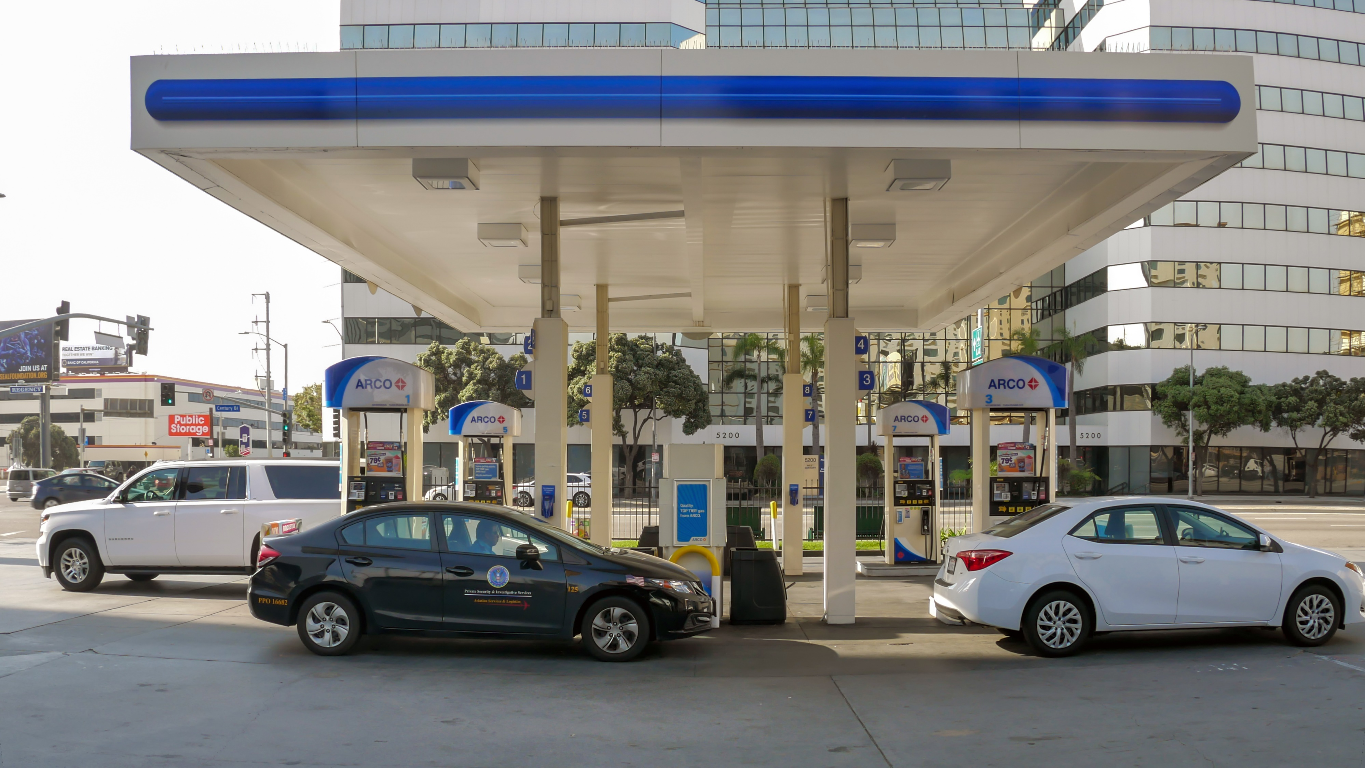
CURSO ESPECIALIZADO
CONSTRUCCIÓN DE GASOCENTROS – AUTO GLP
HORAS DE
30
FORMACIÓN

Slide 2
objetivo
METODOLOGÍA
Clases virtuales (Realizadas en 05 fechas) Total 20 horas lectivas.
1 hora de estudio por cada sesión (a través de la plataforma educativa), total 05 horas.
05 horas prácticas (caso de estudio / examen)
Para alcanzar la certificación del curso es obligatorio aprobar el examen con una nota mínima de 14
Una vez culminado el curso, los participantes tendrán las nociones para evaluar el diseño y construcción de gasocentros basados en estándares internacionales y normas técnicas aplicadas con un enfoque probabilístico y determinístico.
PERFIL DEL PARTICIPANTE
Profesionales que estén interesados en afianzar sus conocimientos en la construcción de gasocentros.
Trabajadores del rubro de petróleo y gas.
30
HORAS
L E C T I V A S

Slide 3
TEMARIO
CONSTRUCCIÓN DE GASOCENTROS – AUTO GLP
SESIÓN 1
SESIÓN 4
Formación de Hidrocarburos – Petróleo y Gas Natural – GLP
Relación volumétrica, equivalencia energética y relación de costos del GLP
Características: Poder Calorífico, Peligrosidad
Oferta y Demanda de GLP- Determinación del Precio de GLP
Cadena de comercialización del GLP
Problemática del mercado de GLP
Normativa Construcción de Tanque GLP ASME Sección VIII
Diseño y Calculo de sistema de GLP en Gasocentro
Selección de Válvulas, Mangueras y Redes
Cálculo de Protección Catódica
SESIÓN 5
SESIÓN 2
Iniciar el Plan de Respuesta a Emergencias con GLP
Establecer las zonas de trabajo
Seleccionar el equipo de protección personal adecuado
Determina nación de atmósfera peligrosas
Nociones sobre Fuentes de Emisión
Mezcla Explosiva GLP
Bleve
Taller integrador
Estaciones de Servicio con AutoGLP (Gasocentros)
Configuración de la Estación de Servicios
Estudio de Mercado
Plan de Negocios
SESIÓN 3
Norma NFPA 58: Código de GLP
Investigación previa de localización
Regulación aplicable en Colombia
Regulación aplicable en Perú

Slide 4
METODOLOGÍA
El curso consta de 5 lecciones, con una parte teórica (virtuales) y práctica.
Las clases se desarrollan en triple modalidad: Virtuales, Transmisión en Vivo y Grabadas.
Los materiales del curso serán subidos de forma digital a nuestra plataforma educativa.
CERTIFICACIÓN
A quienes cumplan con los requisitos exigidos del curso se le otorgará el Certificado del Curso CONSTRUCCIÓN DE GASOCENTROS – AUTO GLP, emitido por la Escuela ESGEP

Slide 5
DOCENTE
¿POR QUÉ ESPECIALIZARTE EN ESGEP?
ING. MIGUEL SALVADOR
Gerente de Proyectos de Hidrocarburos
Transferimos la experiencia de los docentes en cada clase.
Ingeniero de Petróleo y Gas, con una amplia experiencia ejecutando y liderando proyectos en la Industria de los Hidrocarburos y Minería.
Más de 10 años de Experiencia en la Gestión de Proyectos y Operaciones Manejo de proyectos. Gestión multidisciplinario en Proyectos complejos Gestión Operativa de 8 Plantas de almacenamiento de Gas & Oíl. Entrega de proyectos en tiempo, presupuesto y de valor para el negocio. Negociador y comunicador, capaz de evaluar necesidades, resolver conflictos y transmitir entusiasmo. Manejo de cartera de clientes y portafolio de proyectos. Manejo del Mantenimiento de Flotas de transporte de Cisternas GLP e Hidrocarburos Líquidos. Instalaciones de gas licuado de petróleo (GLP) abarcando instalación de tanques estacionarios ubicados en superficie, soterrados, monticulados y en techo. Adicionalmente, con amplia experiencia en la manipulación de redes de GLP y el asesoramiento de la misma.
Comparte experiencias especializadas del sector.
Haz crecer tu red de contactos y oportunidades
CONOCE MÁS DE NUESTRA ESCUELA
WEB COLOMBIA
colombia.esgep.org
WEB LATINOAMÉRICA
esgep.org

